Slide 1
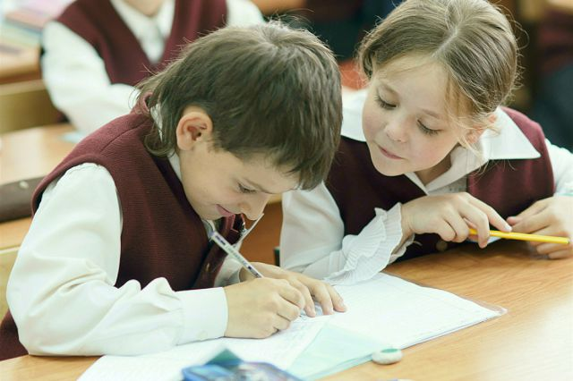
Ступени успеха на пути повышения качества знаний на уроках русского языка.
Районное методическое объединение учителей русского языка и литературы
Подготовила учитель русского языка и литературы МОКУ Чалганской ООШ Кузнецова Т.А.
2021 год

Slide 2
Качество образования – это одна из основных проблем современной школы.
“Образование – величайшее из земных благ, если оно наивысшего качества. В противном случае оно совершенно бесполезно”.
Р.Киплинг
Составляющими качества образования являются:
качество обученности школьников по образовательным областям;
качество сформированности общеучебных умений школьников (умение работать с учебником, текстом, составить план, умение анализировать, делать вывод и т. п.);
качество воспитанности школьников;
качество развития личности школьников (эмоциональность, воля, познавательный интерес, мотивация и т. д.);
качество социальной адаптации (способность найти свою «нишу» в жизни, обществе)

Slide 3
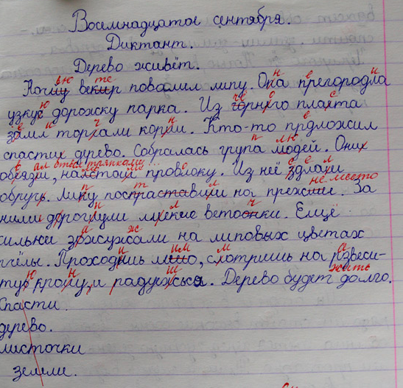
Почему дети так безграмотны?

Slide 4
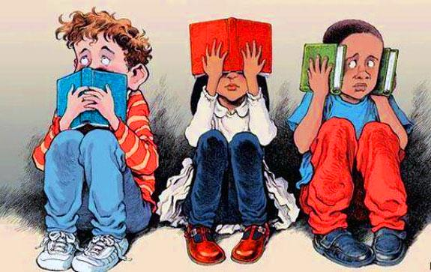
Одна из главных причин - это нелюбовь к чтению

Slide 5
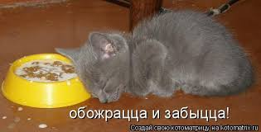
Вторая причина– любовь к сокращениям.
С помощью таких нехитрых словечек общаются между собой современные молодые люди. В Интернете не надо думать ни об орфографии, ни о пунктуации – все и так друг друга понимают. Но привычка современных школьников писать быстро, чтобы просто донести информацию, может привести в итоге к необратимым последствиям: к появлению целого поколения абсолютно безграмотных людей.

Slide 6
Тяжелые нарушения речи – еще одна немаловажная проблема
Корни проблемы нужно искать в раннем возрасте. В последние годы появилось очень много детей с тяжелыми нарушениями речи. Причины могут быть разные: от нелеченых травм головного мозга до социальных факторов, когда родители не уделяют ребенку времени, мало с ним разговаривают и не читают отпрыску книг
«Прогресс не всегда движется в нужном направлении»

Slide 7
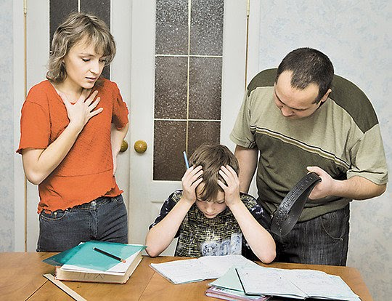
"Как заставить учиться?"
"Корень учения горек",- говорили древние римляне. И вколачивали школьные премудрости розгами.

Slide 8
1 слагаемое качества образования - личность учителя, его авторитет.
Учитель должен быть авторитетом ЗНАНИЙ!

Slide 9
2 слагаемое – качественная подготовка к уроку.
В современных условиях, чтобы качественно подготовить урок, необходимо владеть многими образовательными технологиями и методиками:
Технология личностно-ориентированного образования
Технологии уровневой дифференциации.
Технологии проблемного обучения
Информационно-коммуникационные технологии
Технология развития критического мышления через чтение и письмо
…

Slide 10
3 слагаемое– психологический настрой на урок
Увеличение умственной нагрузки на уроках заставляет задуматься над тем, как поддержать интерес учащихся к изучаемому предмету, их активность на протяжении всего урока.

Slide 11
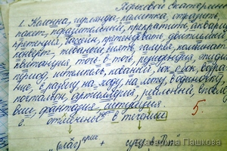
4 слагаемое работы учителя - контроль за качеством знаний
Ученику должно быть комфортно продолжать образование в другом учебном заведении, а учителю не стыдно глядеть в глаза выпускников и их родителей.

Slide 12
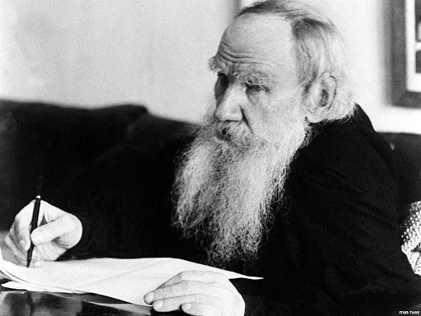
«Важно не количество знаний, а качество их. Можно знать очень многое, не зная самого нужного».

